Slide 1
מקום לתמונות
ImageView
מדובר במרכיב המהווה מקום בו ניתן להציב תמונה אותה לקחים מקובץ גרפי.
חשוב לזכור: לא מדובר בתמונה עצמה, אלא רק במקום בו נתן להציב תמונה
באותו מקום ניתן להציב תמונות שונות (להחליף תמונות).

Slide 2
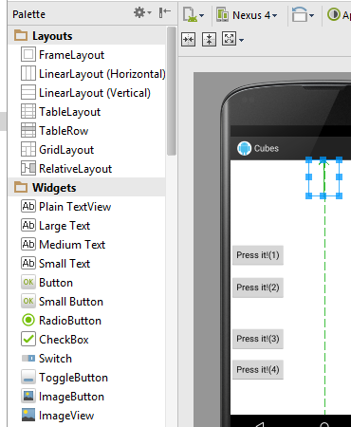
מקום להצגת התמונה
כאן נמצאים מרכיבים לשימוש במרכיבים גרפיים

Slide 3
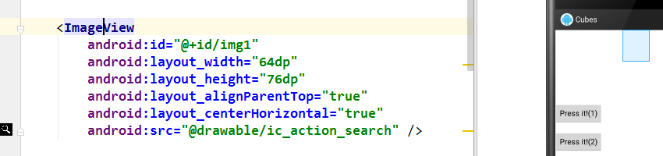
קודים

Slide 4
כאשר רוצים להשתמש באפליקציה בתמונות (קבצים גרפיים) - צריך לבצע מספר שלבי הכנה.
שלב 1:
להכין קבצים גרפיים (לצייר, להוריד האינטרנט, לצלם...). שמור על זכויות יוצרים!
מומלץ להשתמש בקבצים מסוג png
גודל התמונה בקובץ (לא גודל של קובץ!) צריך להיות "סביר"
במידה ומתכוונים להחליף באותו מקום כמה תמונות – כדאי שיהיו באותו גודל
שם הקובץ בו נמצאת תמונה חייב להיות רשום באותיות קטנות בלבד

Slide 5
כאשר רוצים להשתמש באפליקציה בתמונות (קבצים גרפיים) - צריך לבצע מספר שלבי הכנה.
שלב 2:
לסמן קובץ או קבצים אותם רוצים להוסיף לאפליקציה
לבצע "העתק"
לחזור ל-Android studio ולסמן תיקיה drawable ולבצע "הדבק"

Slide 6
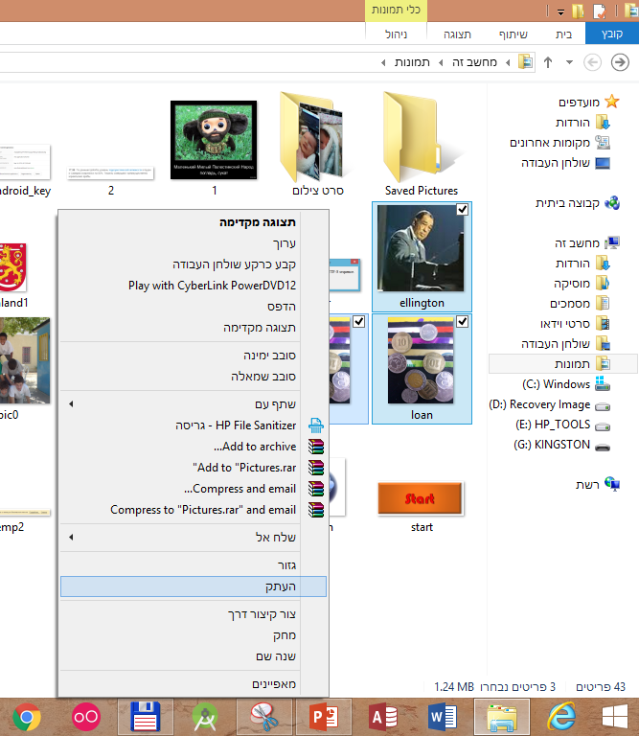

Slide 7
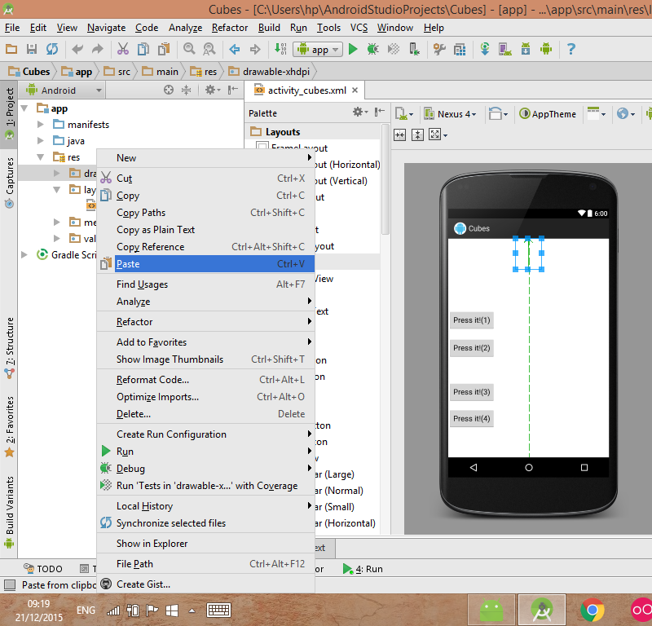

Slide 8
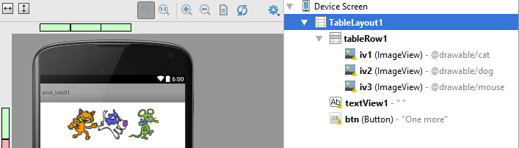
שלב34:
להציב על פני המסך מרכיב ImageView
מרכיב "מקום לתמונה" ברשימת מרכיבים
מרכיב "מקום לתמונה" על המסך

Slide 9
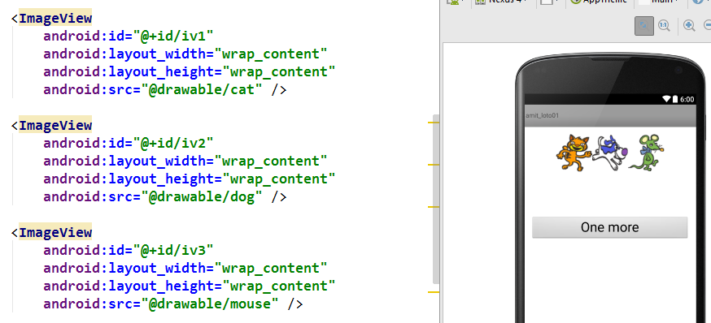
קודים לתכונות של מרכיבים ImageView

Slide 10
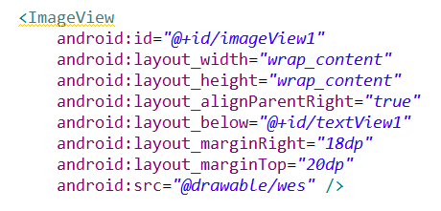
שלב 5:
במידה ויש בזה צורך -- לשנות קוד שמציין איזו תמונה יש להציב במרכיב ImageView
(לציין שם הקובץ בו נמצאת התמונה הרצויה)
קוד (שורה) המציין איזה תמונה רוצים להציב במרכיב ImageView

Slide 11
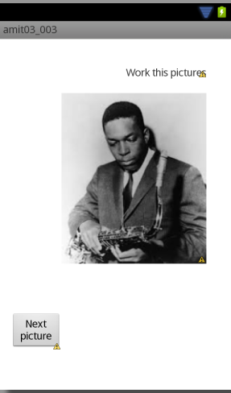
תמונה רצויה מוצגת באותו מרכיב ImageView עקב שינוי קוד

Slide 12
"כל מה שניתן לעשות ב-xml,
ניתן גם לעשות ב-java"
(כך אמר יבגני)

Slide 13
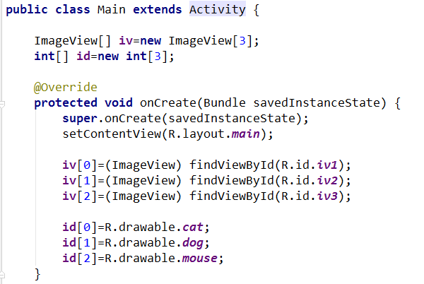
יוצרים קשר
בין מזהים (id) של מרכיבים
לבין משתני java

Slide 14

מבצעים הצבת תמונה
הנלקחת מקובץ
אשר נמצא ב-drawable
לתוך מרכיב "מסגרת לתמונה"
משתנה java
קובץ אשר מכיל תמונה

Slide 15
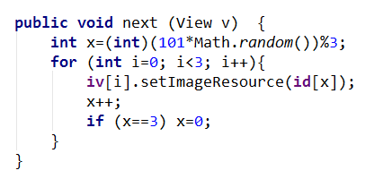
מבצעים הצבת תמונה
הנלקחת מקובץ
אשר נמצא ב-drawable
לתוך מרכיב "מסגרת לתמונה"

